Slide 1
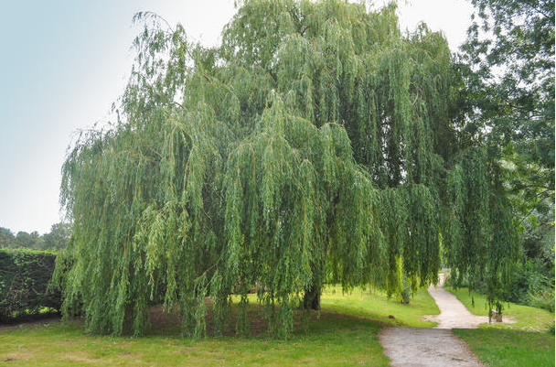

歌で学ぶ日本語
第5週、その2

Slide 2
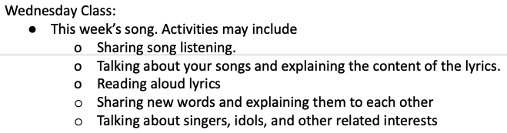
今日の授業のスケジュール
Various things to talk about/do in today’s class!

Slide 3
話がなくなったら、どうする？

Slide 4
どんなプロジェクトをしたいですか？

Slide 5
Elements of
Language
Learning
Studying
Preparing
Preparing
Feedback
Feedback
DEVELOPMENT
Using
Practicing
Feedback
Preparing

Slide 6
この1週間の日本語の勉強を話してください。
どこで？
だれと？
何を？
どうだった？
〜と〜の関係を話してみてください。
勉強
予習
よしゅう
予習
フィードバック
上達
じょうたつ
フィードバック
使用
しよう
練習
れんしゅう
フィードバック
予習

